Slide 1
작업 방식은 ChatGPT를 최대한 활용해 보는 게 좋을 것 같아요 컴포넌트들을 배치하고, 배치된 컴포넌트를 코드로 요청하면 페이지 연결까지는 문제 없을 것으로 예상되고요 써 본 결과 코드가 너무 길어지면 출력이 안 되기 때문에 요구사항을 나눠서 요청해야 돼요 ex) 로그인 시 보이는 메인 페이지를 만들고 싶어요. 상단 바 안에 사이트 이름과 유저 개인 메뉴, 메인 영역 안에는 좌측에 작게 메뉴바가 있고, 그 안에 여러 개의 메뉴 아이템이 들어갈 수 있게 구성할 거고, 남은 메인 영역에는 대시보드를 표시할 거야. 차트나 버튼, 텍스트가 들어갈 수 있어야 해요. 1. 스타일을 작성해주세요. 2. 스타일이 적용된 html 코드를 작성해주세요. 3. 이건 이렇게 바꿔주세요. 4. ...

Slide 2
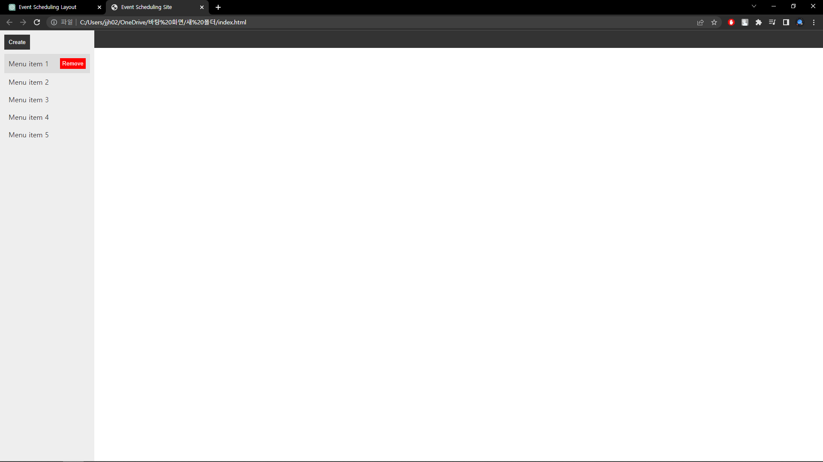
ex) I want to make a main page of the event scheduling site. the layout should contain: top bar, the logo and the menu of the user who logged in, are in it. menu bar on the left of the main area, which should contain little create button on the top of it. and the menu items at below. menu items should show remove button on mouse hover, on the right side of themselves. and the dashboard on the other side of the main area. should be able to contain charts, buttons, texts. Please provide me only the html code linked to style. I will ask for styles next time. && provide me the styles.css file now. == 이런 식으로 바로 만들어지고 추가로 요청 시 변경사항을 적용

Slide 3
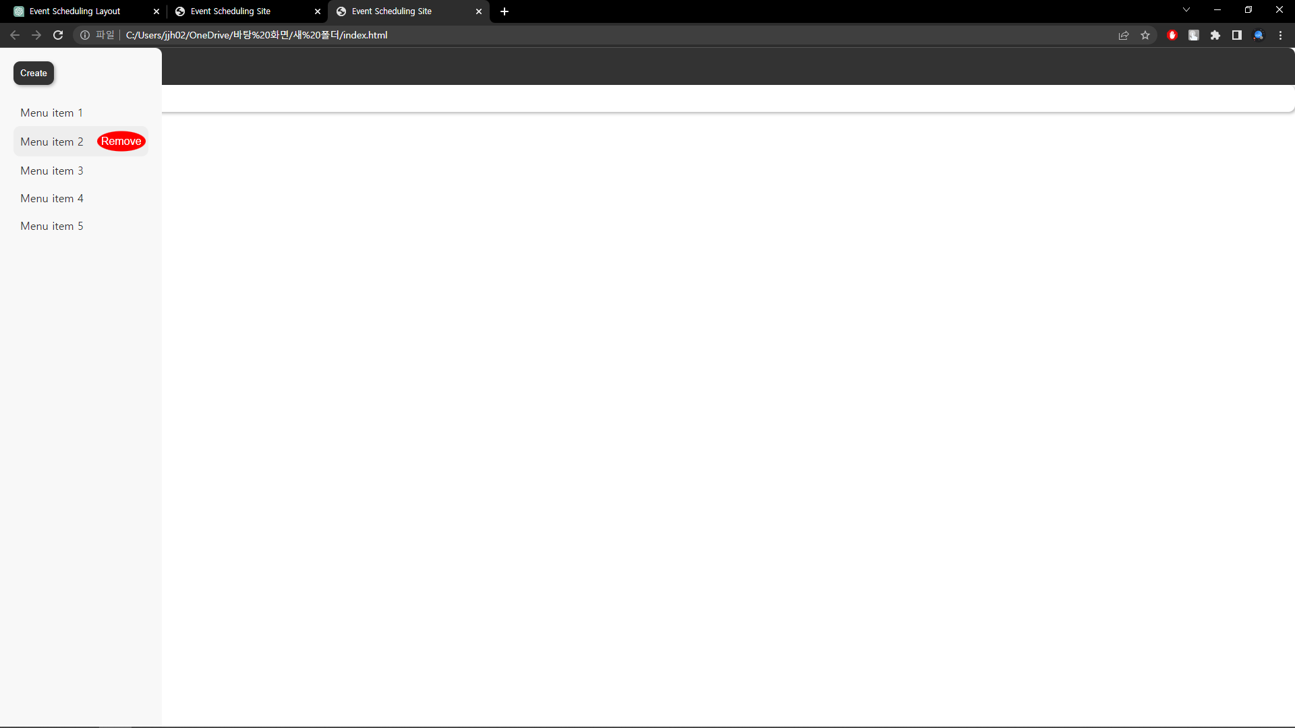
둥근 디자인으로 고쳐달라고 요청

Slide 4
A. 화면 요소 구성 작업 도중 개편 이뤄질 수 있음 B. 기술 도입 해보고 한계가 있다면 드랍 효율 최대화가 목적 중 하나 0. 각자 페이지 흐름을 이해 1. 공통 레이아웃 만들기 2. 샘플 데이터를 넣어두고 하위 레이아웃 만들기 3. 해당 데이터 처리 기술을 도입 - RESTful API - Token Based Login System - React.js, Node.js, Next.js - SQL injection prevent - NLP - ... 이 문서 목적은 0번

Slide 5
회원정보 관리(로그인,로그아웃,회원가입,인증 등... 은 생략) 로그인 했다고 가정 실제 레이아웃은 ChatGPT & 벤치마킹
로고, 회원 메뉴
이벤트생성 위저드
카테고리+
검색
사이드바
대시보드
+
다가오는 일정
어쩌구 6시간 35분 후
저쩌구 12시간 30분 후
카테고리 0 - 1
이벤트...
각종 기능
이벤트 만들기
통계
설정
이벤트 탐색 어쩌구저쩌구
+ 새로 만들기
... 설정

Slide 6
이벤트
editor, member,
guest에 따라 접근 권한이 달라짐
로고, 회원 메뉴
검색
content
사이드바
+
이벤트 이름
카테고리 0 - 1
이벤트...
태그, 상세 정보 확인, 공지, 파일 첨부, To-do List, Mobile compatible, 유저 참여, 공동 작업, 공유
tab
tab
tab
+

